Slide 1

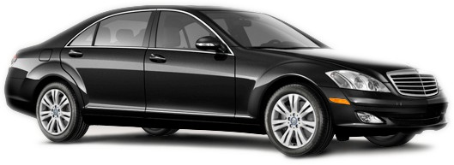
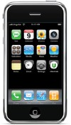
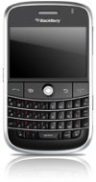
下一代汽车服务

Slide 2
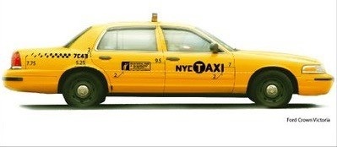
2008年出租车
大多使用陈旧低效的技术
  无线电调度， 无双向通信
  最常见车型，福特 Crown Victoria，油耗 14mpg
召车方式为招手或电话
  客户与司机之间缺乏 GPS 协调
  显著的追费或空驶时间

Slide 3
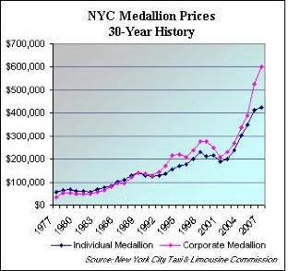
出租车牌照制度
出租车垄断降低服务质量
– 出租车牌照昂贵，司机收入偏低
出租车牌照约 50 万美元，司机收入 3.1 万美元
缺乏司机/客户的激励与问责
数字召车已能取代街头招手

Slide 4
UberCab 概念
快速高效的按需用车服务
目标市场：美国城市的专业人士
纽约出租车的便利 + 专业司机的体验，适用于旧金山和纽约
最新消费级网络与设备技术
– 自动化调度以缩短等待时间
优化车队与激励驾驶员
汽车服务的‘NetJets’

Slide 5
一键召车服务
需成为会员方可使用服务
  专业可靠的客户群体
不从街上招揽
  无需出租车牌照，客户为会员且通过数字召车
保证接驾（与黄出租车不同）
  手机应用将匹配客户与驾驶员
  可查看彼此照片

Slide 6
核心差异化
会员专享——尊贵客户群体
一键呼叫——「5分钟内接驾」
快速响应时间——比电话更便捷
豪华车型——梅赛德斯-奔驰轿车
优质司机——「行程评价」功能
高科技方案：基于位置的自动调度
优化车队——物流LBS软件

Slide 7
运营原则
按需奢华服务
现代且燃油高效的车队
以客户为中心，计算机协调
提供最佳终端用户体验
统计优化的响应时间
预付费、无现金计费系统
设计即盈利

Slide 8
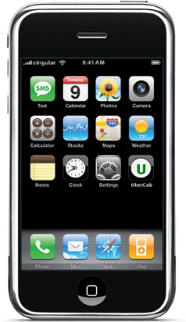
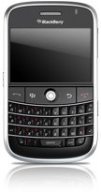
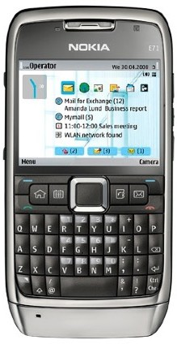
UberCab应用
从支持地理位置的设备进行1键请求
从任何手机发送短信： “5分钟后在工作地点接我”

Slide 9
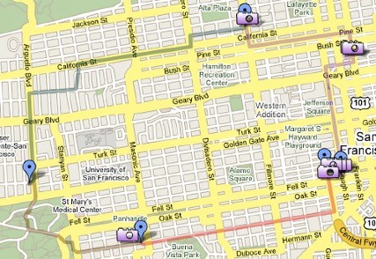
UberCab.com
预订行程，显示车队状态，行程历史
预先指定带有标签和坐标的位置
  为了便于发送取车位置的短信
Google Maps集成
  “家”，“公司”，“alice-apt”等的经纬度

Slide 10
用例
到/从餐厅，酒吧和剧院的行程
快速的本地交通，停车不方便的地方
机场的预定接送
在通勤途中工作（车内有wifi）
– 3人共享到南湾校区的车程
送孩子去学校
老人运输

Slide 11
用户福利
出租车不保证接单，可能需要45分钟
出租车不如豪华轿车安全或干净
租车服务需要1-3小时的预订时间
车服务转移平均超过60美元+税
UberCab将比豪华轿车更快更便宜，但比出租车更舒适更安全

Slide 12
环保效益
更高效利用车辆资源
  在纽约，35%的时间用于寻找乘客
  在人口稀少的城市，空驶时间可超过一半
  随着车队规模扩大，效率将提升
混合动力车辆（效率是出租车的两倍）
  Mercedes S400 BlueHybrid, Lexus GS-450h
  减少碳足迹，更高效利用车内时间
拼车/顺风车激励——更低费率
  前往SFO，或比赛后从球场到码头

Slide 13
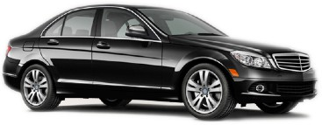
UberCab车队
高端版——S550供SF测试客户使用
  S400 BlueHybrid（2010年）油耗30mpg
标准版——Lexus GS450h或e320，油耗23mpg
现有出租车/豪华轿车车队油耗14-16mpg

Slide 14
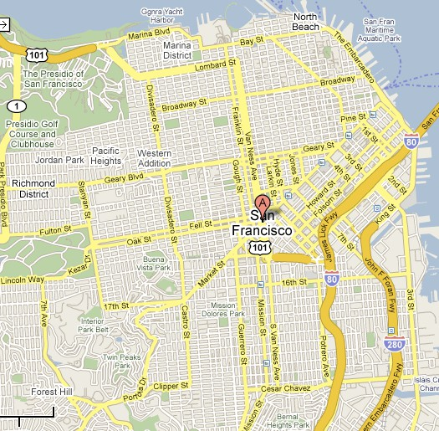
初始服务区域
首先覆盖旧金山市中心，曼哈顿将随即跟进

Slide 15
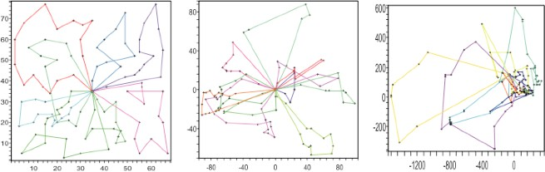
技术
移动电话 + 智能调度
  适用于iphone、blackberry、symbian的应用程序
  运筹学用于路线优化
支付/利用/声誉跟踪
专利待批系统设计

Slide 16
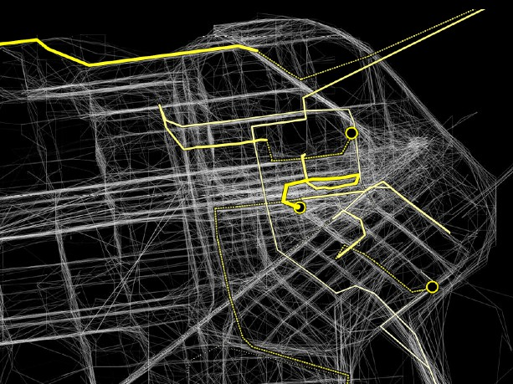
需求预测
汽车在统计优化位置悬停
– 最小化预期接送时间，考虑每周时间和天气/交通条件

Slide 17
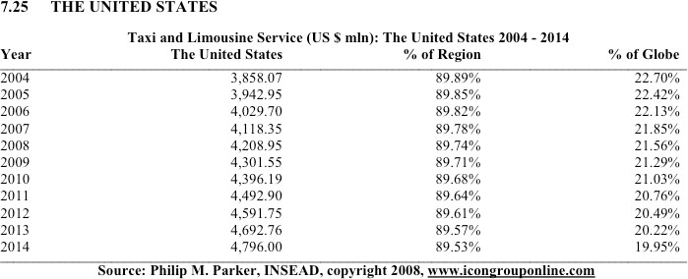
整体市场
每年42亿美元，且增长中
前四名玩家合计仅占22%的收入

Slide 18
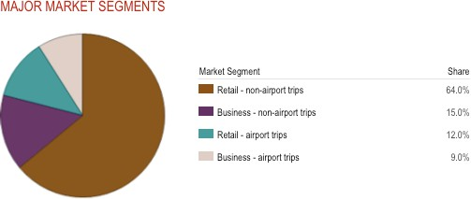
市场构成
专注于城市按需服务
2007年市场

Slide 19
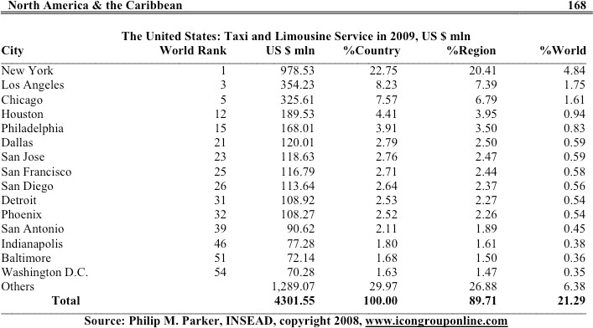
目标城市
首先专注于旧金山/纽约市
扩展到洛杉矶、芝加哥、休斯顿、宾夕法尼亚、达拉斯
– 这涵盖了整个美国市场的50%

Slide 20
潜在结果
最佳情景
  成为市场领导者，年收入超10亿美元
现实成功情景
  占据美国前五大城市5%的市场份额
  每年产生2000万至3000万美元以上的利润
最坏情况
  仅在旧金山维持10辆车、100名客户的服务规模
  为旧金山地区高管节省时间

Slide 21
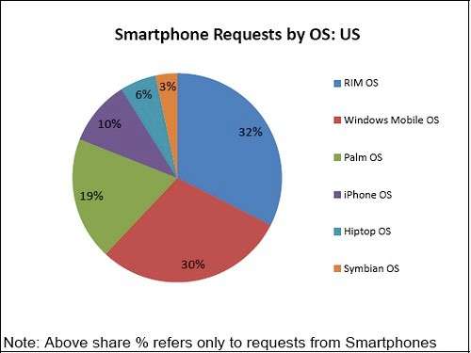
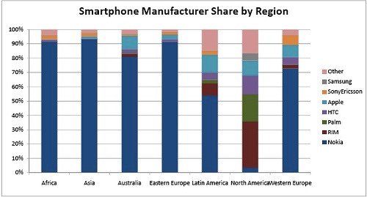
智能手机，2008年8月

Slide 22
未来优化方向
采购二手汽车降低成本
采用更经济的混合动力车（prius）
更精准的GPS技术
周日至周二多小时预订享折扣
为按需服务支付溢价
“立即用车”比“明天下午5点”更贵

Slide 23
营销创意
YellowCab是唯一知名的品牌
– 成为无处不在的高端出租车服务
仅限受邀加入，需现有会员推荐
可能的口号：一键叫车
豪华轿车的NetJets
Cabs2.0

Slide 24
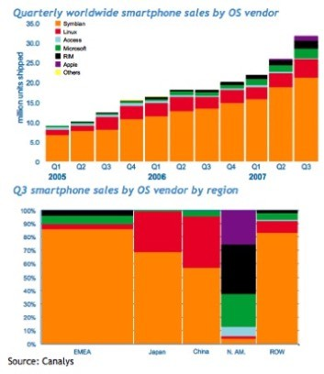
基于位置的服务
扩展基础设施到其他基于位置的服务应用
– 送货、非关键医务/政府用途
发展到2010年的35亿美元产业

Slide 25
迄今进展
Ubercab.com已保留 + “ubercab”短信代码
加利福尼亚州有限责任公司 + 商标已申请
Iphone开发许可证申请于08年11月28日
银行账户 + 支付宝账户已创建
5位顾问和15位客户现已招募
临时专利已申请
下一步：采购3辆车，开发应用，2月1日演示
– 筹集几百万美元，旧金山的小型办公室和总经理

